Slide 1
搜索剪枝

Slide 2
搜索剪枝
剪枝是一种优化策略，减少搜索中一些不必要的分支从而达到减小复杂度的目的
可行性剪枝
最优性剪枝
重复性剪枝
优化搜索顺序
记忆化搜索

Slide 3
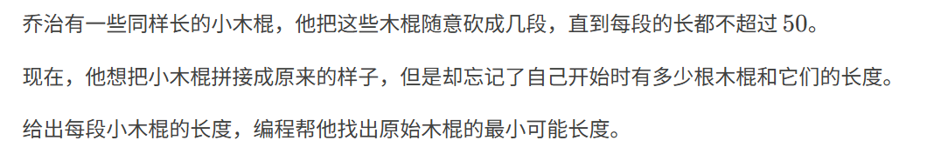

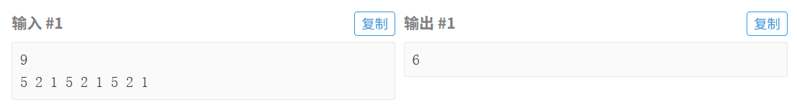
P1120 小木棍

Slide 4
二叉堆

Slide 5
二叉堆
堆是一棵树，其每个节点都有一个键值，且每个节点的键值都 大于等于/小于等于 其父亲的键值。
每个节点的键值都大于等于其父亲键值的堆叫做小根堆，否则叫做大根堆。
在STL中的priority_queue就是一个堆，可以完美运行堆的所有功能。

Slide 6
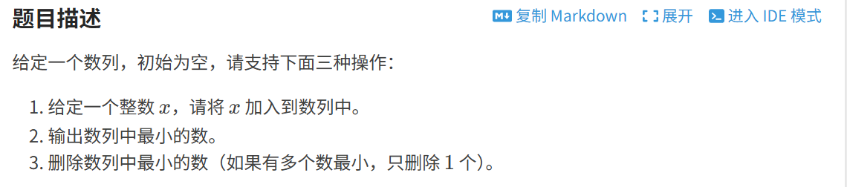
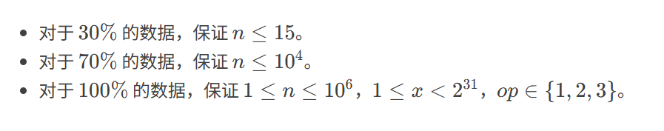
P3378 【模板】堆

Slide 7
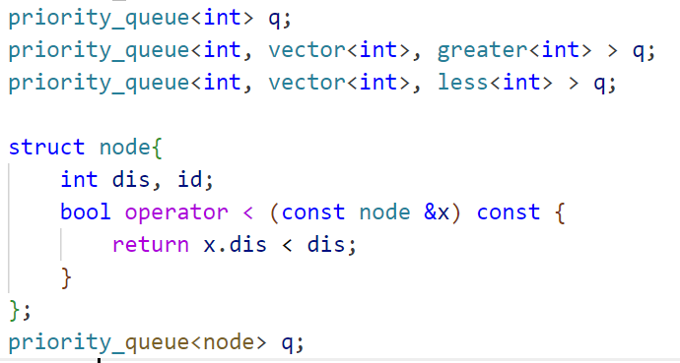
优先队列

Slide 8
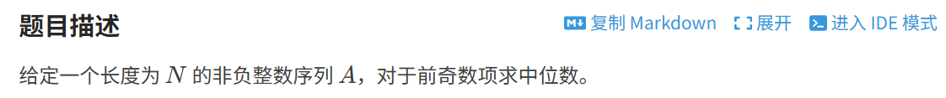
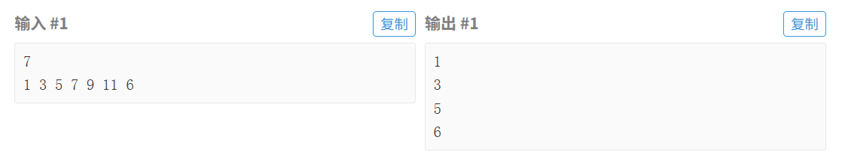

P1168 中位数

Slide 9
树状数组

Slide 10
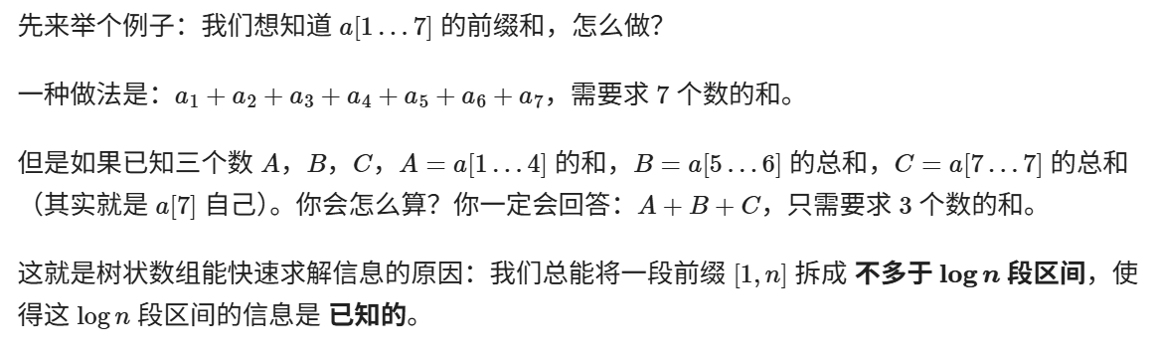
树状数组
树状数组是一种能够动态维护前缀和的数据结构
其原理是对数进行二进制拆分从而通过类似分块的方式将数据存入一些块中，以此达到快速查询的目的

Slide 11
树状数组
89 -> 1011001 1000000 (64)
25 -> 0011001 0010000 (16)
9 -> 0001001 0001000 (8)
1 -> 0000001 0000001 (1)
89 -> 1011001 0000001 (1)
88 -> 1011000 0001000 (8)
80 -> 1010000 0010000 (16)
64 -> 1000000 1000000 (64)

Slide 12
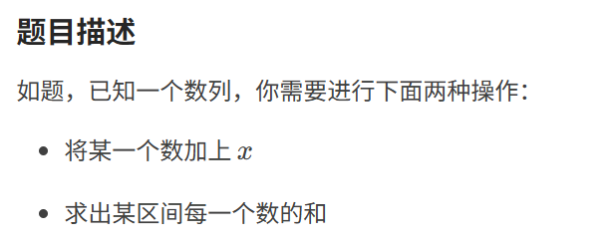
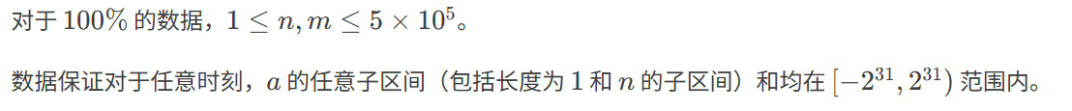
P3374 【模板】树状数组 1

Slide 13
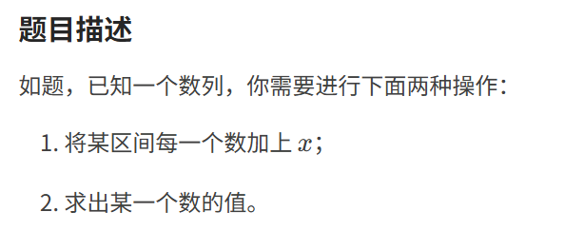
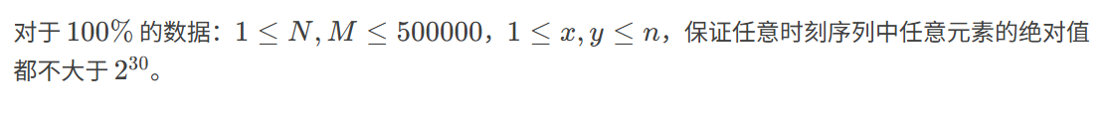
P3368 【模板】树状数组 2

Slide 14
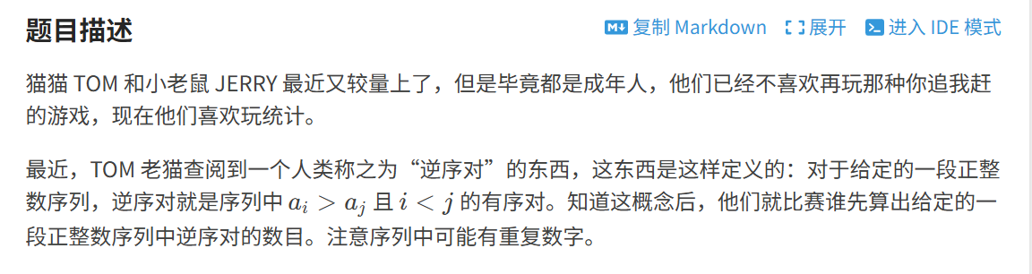


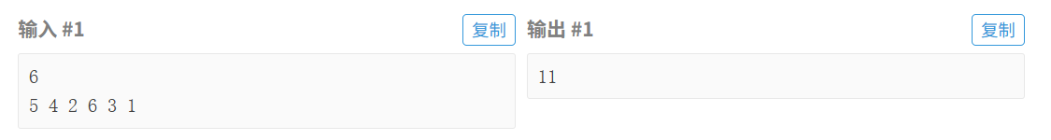
P1908 逆序对

Slide 15
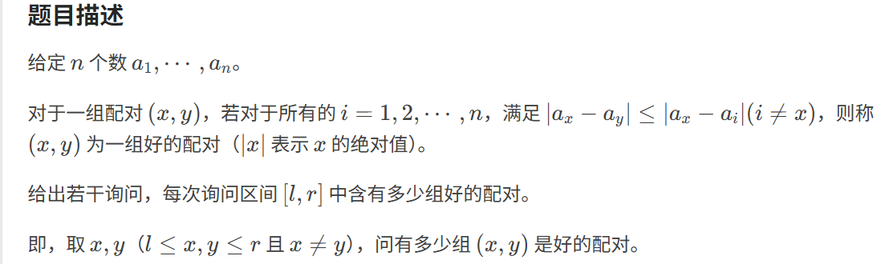
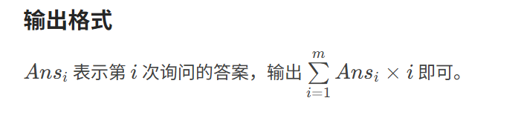
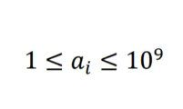


P5677 [GZOI2017] 配对统计

Slide 16
树状数组
树状数组通常只用来动态维护前缀和，并仅支持单点修改区间查询 和 区间修改和单点查询；但可以通过一些特殊的方法让其支持区间修改区间查询，并扩展到二维上

Slide 17
线段树

Slide 18
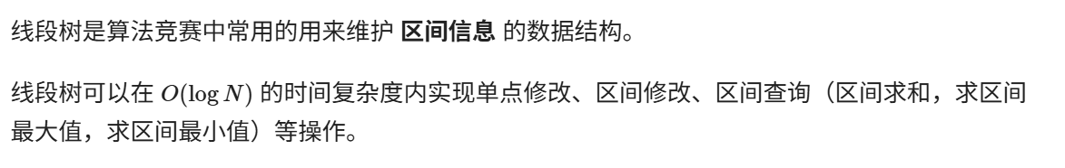
线段树

Slide 19
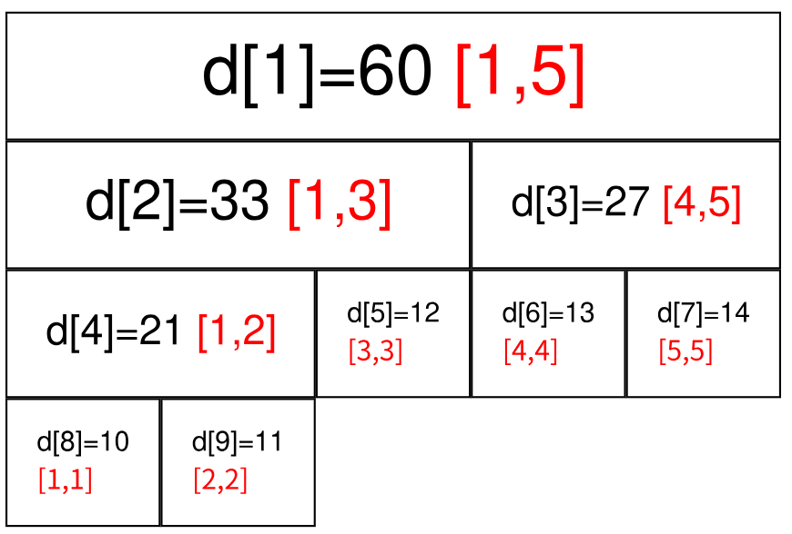

线段树
线段树通过分治的思想将一个区间不断分成左右两个区间，保证一颗线段树最大深度仅有log(n)，叶子节点存原来的数据，其父节点存合并后的数据。

Slide 20
线段树
线段树的区间操作我们需要引入“lazy tag”（懒标记）
如果我们将更新的数据全部往下传到底，那么每次操作最多就是O(n)，没有达到我们的预期。
于是我们使用“lazy tag”来将数据延迟下传，即在更新一个区间（第一个被完全包含的区间）后，我们在这个区间打一个标记，表示“这个区间被更新过了，但它的子区间还需要被更新”，等下次修改或查询到了这个区间时，我们再将这个区间的子区间更新并下传标记
这样我们就实现了每次操作最多为O(logn)

Slide 21
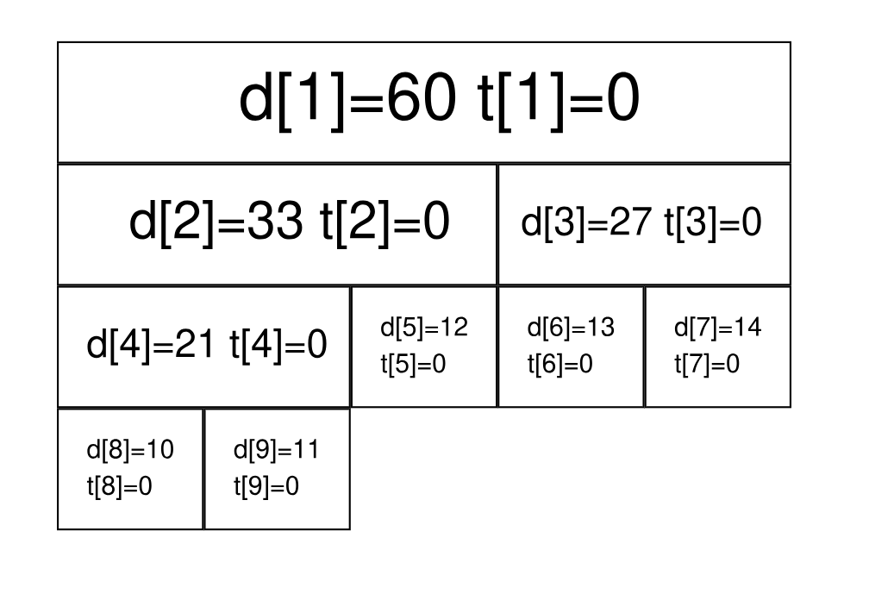

Slide 22
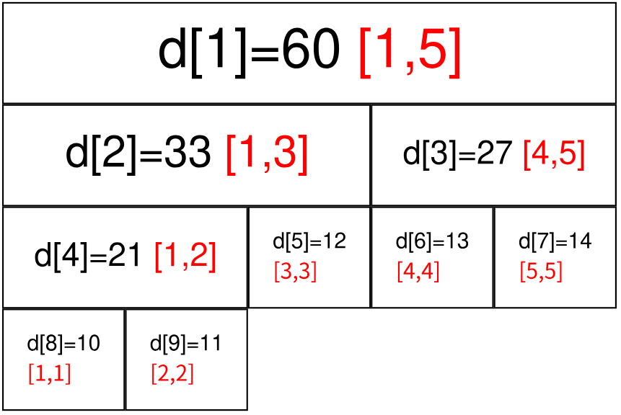
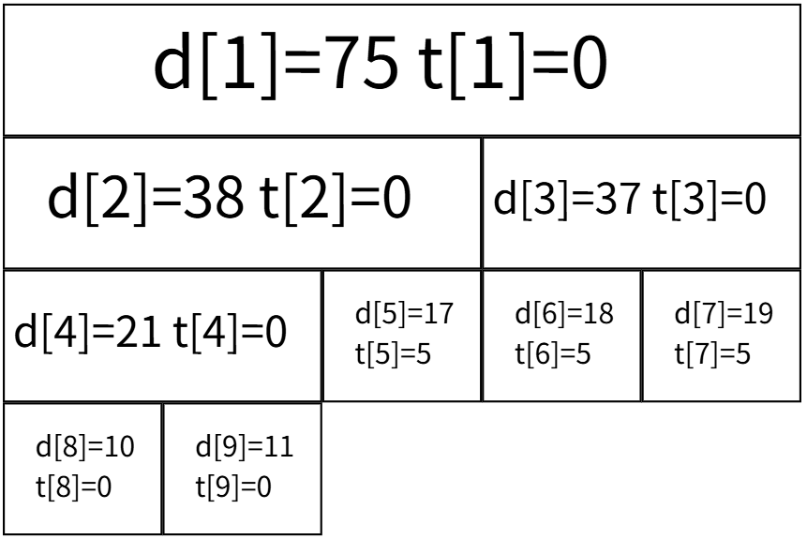

Slide 23
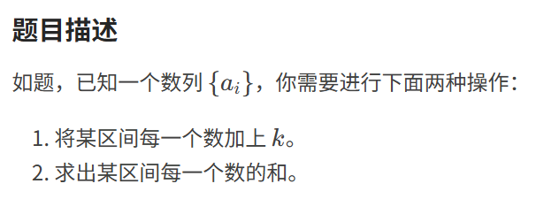
P3372 【模板】线段树 1

Slide 24
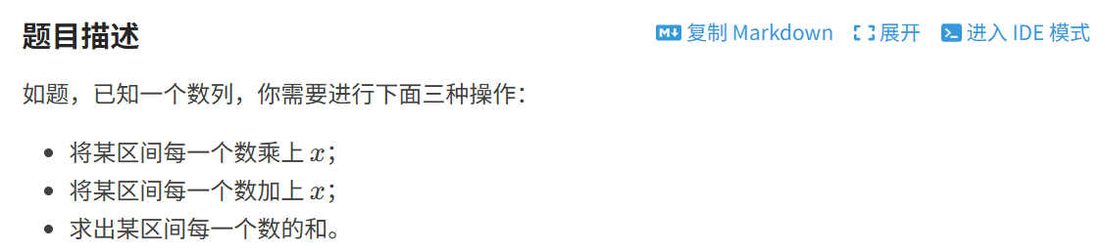
P3373 【模板】线段树 2

Slide 25
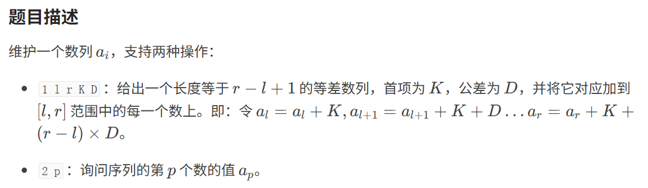
P1438 无聊的数列

Slide 26
树

Slide 27
树
树是一种特殊的图，即n个点n – 1条边的连通图。
树的遍历与图类似，但在无向树中，为了防止子节点走向父节点需要加入一个父节点的参数。

Slide 28
树的直径
树上任意两节点之间最长的简单路径即为树的「直径」。
用两个dfs 或 树形DP 求得
第一个dfs求得直径的一个点
第二个dfs求得直径的另一个点

Slide 29
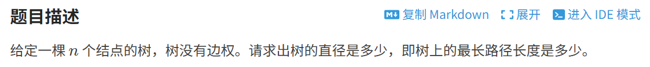

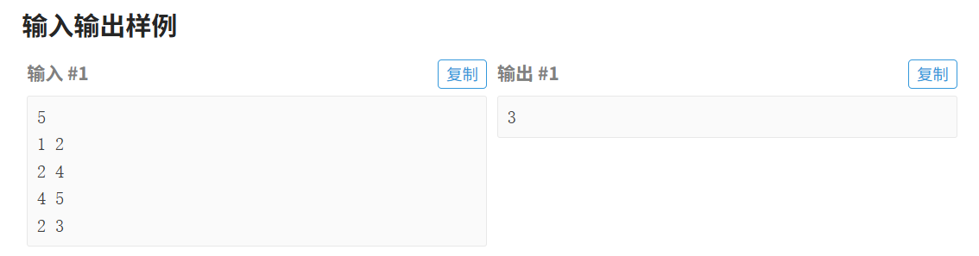
B4016 树的直径

Slide 30
树的中心
在树中，如果节点x作为根节点时，从x出发的最长链最短，则称x为树的中心。
树的最长链为树的直径，所以树的中心一定是树的直径的中点（最多有两个）

Slide 31
树的重心
如果在树中选择某个节点并删除，这棵树将分为若干棵子树，统计子树节点数并记录最大值。取遍树上所有节点，使此最大值取到最小的节点被称为整个树的重心。
树的重心如果不唯一，则至多有两个，且这两个重心相邻。
以树的重心为根时，所有子树的大小都不超过整棵树大小的一半。
树中所有点到某个点的距离和中，到重心的距离和是最小的；如果有两个重心，那么到它们的距离和一样。
把两棵树通过一条边相连得到一棵新的树，那么新的树的重心在连接原来两棵树的重心的路径上。
在一棵树上添加或删除一个叶子，那么它的重心最多只移动一条边的距离。

Slide 32
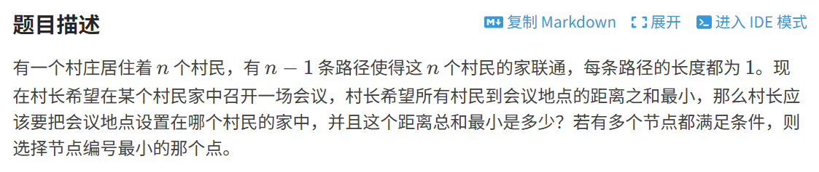

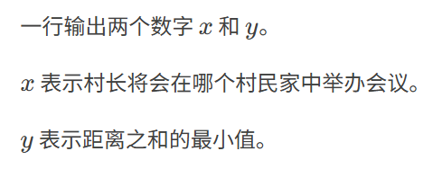
P1395 会议

Slide 33
最近公共祖先(LCA)
最近公共祖先简称 LCA（Lowest Common Ancestor）。两个节点的最近公共祖先，就是这两个点的公共祖先里面，离根最远的那个。

Slide 34
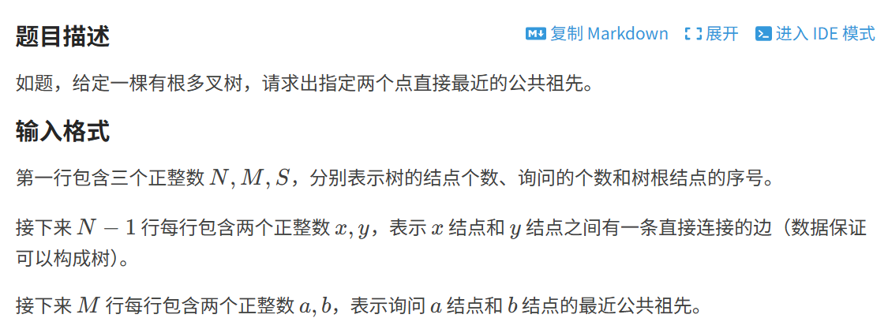
P3379 【模板】最近公共祖先（LCA）

Slide 35
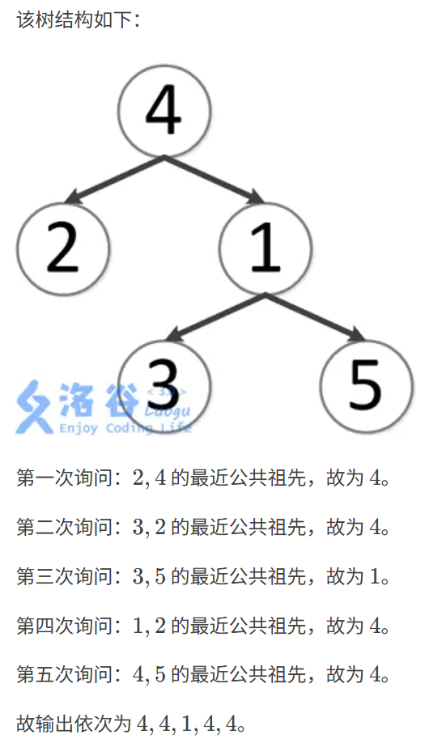
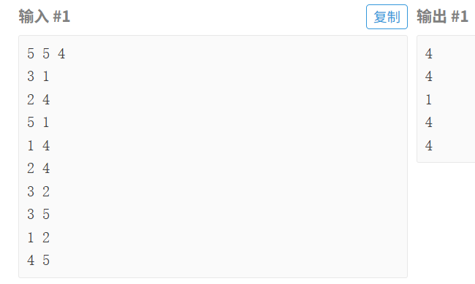
P3379 【模板】最近公共祖先（LCA）

Slide 36
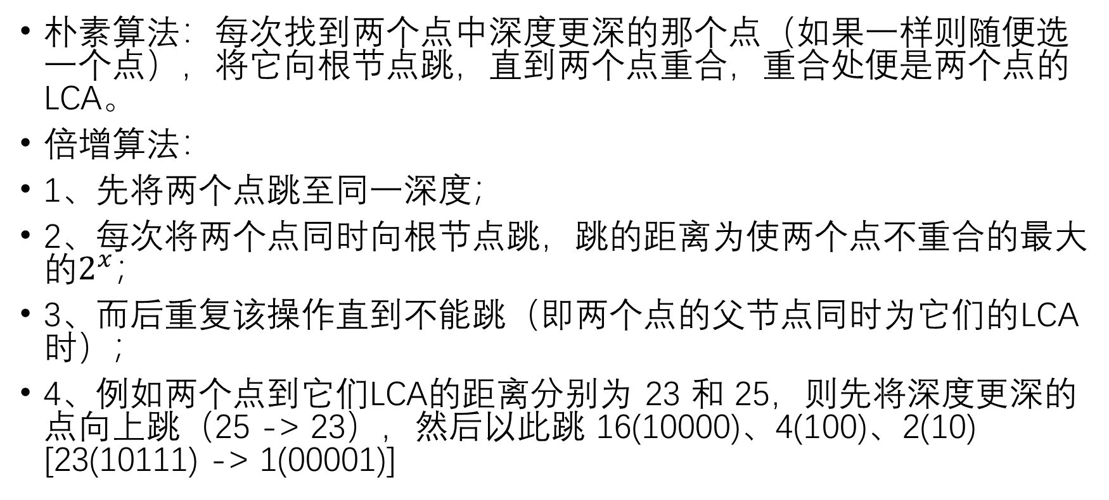
最近公共祖先(LCA)
朴素算法：每次找到两个点中深度更深的那个点（如果一样则随便选一个点），将它向根节点跳，直到两个点重合，重合处便是两个点的LCA。
倍增算法：
1、先将两个点跳至同一深度；
2、每次将两个点同时向根节点跳，跳的距离为使两个点不重合的最大的$2^{x}；$
3、而后重复该操作直到不能跳（即两个点的父节点同时为它们的LCA时）；
4、例如两个点到它们LCA的距离分别为 23 和 25，则先将深度更深的点向上跳（25 -> 23），然后以此跳 16(10000)、4(100)、2(10) [23(10111) -> 1(00001)]

Slide 37

最近公共祖先(LCA)
LCA的预处理：
预处理出f[i][j]数组，即i节点向上跳$2^{j}$到达的点
对于每个点最多处理至f[i][logn]，故预处理的复杂度为O(nlogn)
查询过程向上倍增的跳，复杂度为O(logn)

